Slide 1
債券市場資訊
財團法人中華民國證券櫃檯買賣中心
中華民國 101 年12月

Slide 2
大 綱
壹、債券之介紹
貳、臺灣債券市場發展歷程
叁、債券發行人之資格、發債方式及條件
肆、債券市場交易系統之介紹
伍、投資人如何買賣債券
陸、如何閱讀債券相關資料

Slide 3
壹、債券之介紹
債券定義及一般特性
債券種類
債券相關名詞

Slide 4
債券定義
  何謂債券：
  債券為一長期債權契約，通常發行日至到期日為一年至三十年，為一具流通性的債權憑證，發行人是債務人，而購買債券之投資人則是債權人；發行者承諾在債券存續期間內，依約定之條件支付利息並償還本金給投資人，此項約定可為按期支付債券票面利息給投資人或遞延至到期日一次支付。
3

Slide 5
債券之一般特性
  為一有價證券，用以表彰債權之借款憑證，具有流通及交易的功能。
  發行人（發行主體）：可為政府機關、金融機構、公司企業；外國之政府或機構；國際性之機構、公司企業。故因發行主體之不同以致有各種債券之分類。
  屬固定收益（利息收入）之證券，不因發行人之期間營收與財務狀況而有增損。
  有固定之還款期限，到期發行人需還本（息）。
4

Slide 6
債券種類
依發行主體分類為：
政府公債：
為各級政府所發行，流動性最佳、信用風險最低。
公司債：
依我國公司法規定之股份有限公司所發行，其債信因發行公司優劣而有差異，發行種類及變化最為多樣。
金融債券：
由銀行等金融機構發行，性質幾與公司債相同，僅發行主體及相關管理法令不同。
國際組織金融債券：
跨國性的外國金融機構（如亞洲開發銀行、中美洲銀行、歐洲投資銀行等）來台灣發行以新台幣或外幣計價之債券。
5
Notes:
公司債：
通常依照是否含有股票選擇權可分為普通公司債、可轉(交)換公司債或附認股權公司債；依照是否有擔保機構或擔保品，可分為有擔保公司債或無擔保公司債；依照是否有記名，又可分為記名公司債或無記名公司債等。
公司債債權人對於公司的求償權在股東之前，因此投資安全性高於股票；但若與公債相較，絕大部分企業的債信都低於該國中央政府，因此在正常情況下，發行利率應較公債為高。
金融債券：
金融債券可依受償次序的先後分為一般順位金融債券與次順位金融債券。金融機構藉由次順位金融債券之發行，得以充實其資本適足率。

Slide 7
債券相關名詞
面值(Par Value)：即債券之面額，指債券發行人所借入的金額期滿時，必須支付給債券持有人之金額。
到期日(Maturity Date) ：即債券之發行期限，指發行者承諾償還債券本金及利息之日期。
票面利率(Coupon Interest Rate)：債券發行時所記載的利率依據，即約定每期支付予債券投資人之票面利息，因此投資人每期可領到的利息，即為票面金額乘以票面利率。票面利率可為固定利率或浮動利率，固定利率者不會受未來市場利率變動的影響。
6

Slide 8
債券相關名詞(續)
  殖利率(Yield Rate)：係指債券投資人從買入債券，並一直持有至到期日止，此段期間的實質投資報酬率；亦即為債券計算價格時之折現率，而殖利率又稱「到期殖利率」（YTM，Yield to Maturity）。
  殖利率與債券價格之關係：
  債券價格與殖利率間存在反向變動關係。
債券未來現金流量(CF)
債券價格 =
(1+折現率（r）)
CF：該債券未來利息與本金之現金流量
r ： 該債券實際交易之折現率； 亦代表投資人所要求之報酬利率
n
7

Slide 9
債券相關名詞(續)
贖回權(Call Provisions)：發行公司有權利在債券到期日前，贖回流通在外的債券，一般會在債券發行相當一段時間後才會行使贖回權，而發行公司通常會在贖回價格低於債券市價或公司有閒置資金時，即會行使贖回權。附有贖回權之債券，其票面利率通常會高於未附有贖回權之債券。
賣回權(Put Provisions)：投資人有權利在債券到期日前，將流通在外的債券，依照賣回價格，將債券回售給發行公司。附有賣回權之債券，其票面利率通常會低於未附有賣回權之債券。
8

Slide 10
債券相關名詞(續)
買賣斷交易(OP/OS)：所有權隨著交易的發生，在完成交割手續後即永久移轉，債息自成交日（成交若與交割同日）起即歸於買方所有。由於債券多採半年或一年付息一次，因此若成交日落在兩次付息日之間，則買方須付給賣方自上次付息日至成交日的利息，亦即補息款。
附條件交易(RP/RS)：交易雙方按約定之金額、承作期間、利率，由賣方“暫時”出售債券予買方，約定日到期後再由賣方買回原出售之債券。買方賺取者即依據約定利率、承作期間所計算出來的利息。
9

Slide 11
債券相關名詞(續)
零息債券：到期前均不支付利息，到期時依面額償還，故通常以低於面額「折價」發行，故折價之差額即視為債券支付給投資人之利息。
分割債券：係將附息債券之「本金」跟「利息」分開，分割後之本金部分為「分割本金債券」（以下簡稱PO, Principal Only），分割後之利息部分為各期均可獨立交易之「分割利息債券」（以下簡稱IO，Interest Only），兩者均屬『零息債券』，到期前均不支付利息，到期時依面額償還。
10

Slide 12
債券相關名詞(續)
可分割附息債券
利息分割
分割本金債券
(PO,Principal Only)
分割利息債券
(IO,Interest Only)
皆為零息
Notes:
*債券分割是將債券的本金與各期息票分割形成新的金融商品，每一期利息的支付，和到期時的本金償還是各自獨立，可分別作交易，分割後的債券屬於零息債券，在債券到期前並無任何利息的支付。債券分割後的零息債券，因具有較高的利率波動性，當市場預期利率走低時，無息債券的價格相對就會有較大的上漲空間，因此，分割債券對債券自營商與小額投資人，都具有很大的投資誘因，為小額投資人在通貨緊縮時期的投資新工具，同時為債券市場引進新血。

Slide 13
分割公債簡例說明：
500萬元附息公債A01106-5年期，票面利率2％
第一年利息
10 萬元
第二年利息
10 萬元
第三年利息
10 萬元
第四年利息
10 萬元
第五年利息
10 萬元
第五年本金
500萬元
分割為六張零息債券
500萬元
P06G20
5年期本金券
10 萬元
I02G20
1年期利息券
10 萬元
I03G20
2年期利息券
10 萬元
I04G20
3年期利息券
10 萬元
I05G20
4年期利息券
10 萬元
I06G20
5年期利息券
可分拆交易,最小交易單位為10萬元
Notes:
* 財政部為活絡債券市場，自2005年7月20日首度發行「可分割公債」。由於公債分割後，債券的面額變小，有利小額投資人參與。

Slide 14
債券相關名詞(續)
  普通公司債：發行人為民間企業，發行人約定於一定日期(或分期)支付一定之本金，並於固定期間(或到期)按照約定利率支付利息的債務憑證。
  轉(交)換公司債：發行公司依發行時所訂定的發行條件，定期支付一定的利息予投資者，並附有可轉換為股票的權利，持有此種公司債券之投資者，得在當轉換為股票的報酬率高於公司債可領取的利息時，於特定的期間內，依事先約定的轉換價格，將此公司債轉換為發行公司之股票，以獲取更高的報酬率，但若未行使轉換權的投資者，則發行公司於到期時依發行條件償還本金及補償利息。
  轉換公司債(Convertible Bond, CB)
  --轉換標的為發行公司本身的股票
  交換公司債(Exchangeable Bond, EB)
  --轉換標的為發行公司之外其他上市櫃公司的股票
13

Slide 15
何謂伊斯蘭債券?
伊斯蘭債券(“Sukuk”)是伊斯蘭融資活動一種常用的金融工具，投資原則需遵守伊斯蘭教義之精神，其投資者並不以回教徒為限。
2011年的全球發行量約840億美元，馬來西亞即占七成。
新加坡、香港及日本等正積極開發伊斯蘭金融工具，以吸引中東油元資金。

Slide 16
何謂伊斯蘭債券? (續)
伊斯蘭教義中：「禁止坐享其成的利息或收入」，因此，有別於傳統債券是以債務為基礎並支付利息，伊斯蘭債券是以投資憑證形式發行，以有形資產為基礎，債券投資人有權分享該資產的收益及資本增值。舉例，租賃型伊斯蘭債券：
不動產賣方
不動產承租方
2.出售資產
2.支付價款
3.出租資產
發行時
發行人
1.發行債券
1.投資債券
債券投資人

Slide 17
何謂伊斯蘭債券? (續)
存續期間
到期日
不動產承租方
不動產買方
4.支付租金
6.賣回不動產
6.支付履約價款
發行人
發行人
5.分配利潤
7.賣回債券
7.支付到期本金
債券投資人
債券投資人

Slide 18
貳、臺灣債券市場發展歷程
1949年～1990年(42年)
  債券發行籌碼有限。
  公債均作銀行之流動準備金。
  市場參與者少，交易市場冷清。
  市場無法發揮調節資金供需的功能。

Slide 19
貳、臺灣債券市場發展歷程
1991年～1999年 (9年)
  籌措公共建設之財源－公債增加發行。
  民間企業募集資金－發行公司債。
  市場參與者擴大－銀行、證券、票券業等。
  電腦輔助報價系統建立。

Slide 20
貳、臺灣債券市場發展歷程
2000年～迄今(11年)
  邁入電子交易時代
    2000年7月建立電腦議價系統(債券等殖成交系統)。
    2001年10月建立債券比對系統。
    2002年7月建置第二代電腦議價系統(改善連線功能、
    提升執行速度)、實施指標公債電腦議價制度，提升交易效率。
    2005年3月櫃買中心建立債券附條件電腦議價系統。
  持續推動債券市場新制度與新商品。

Slide 21
台灣債券市場架構介紹
政府
政府公債
普通公司債/金融債券
金融機構
金融債券
台灣債券市場
可轉換公司債
可交換債公司券
民間企業
公司債
附認股權公司債
一般企業
國際債券
外國企業
外國債券
SUPRA
信託機構（特殊目的公司）
證券化商品
Notes:
保險業不能發債,但目前研擬開放中

Slide 22
台灣債券市場架構介紹(續)
  發行市場(初級市場)：
  初級市場由發行者、代理(中介)機構與投資者所組成，提供債券發行之功能，透過市場機制，將資金由投資者轉給發行者。
  交易市場(次級市場)：
  債券於發行市場發行後，即進入次級市場交易。債券持有人出售變現，或欲從事債券買賣的投資人進行交易的市場。次級市場由債券自營商/經紀商及投資人所組成。
21
Notes:
次級市場：我國債券交易市場是與國際市場相同之模式，以店頭市場交易為主，並以政府公債為市場最熱絡標的。實務上由於各種類債券幾全在證券櫃檯買賣中心掛牌上櫃，加上證券商營業處所議價買賣債券的交易與結算交割法規均係由證券櫃檯買賣中心所制定，故提到債券店頭市場，即係指證券櫃檯買賣中心的市場。

Slide 23
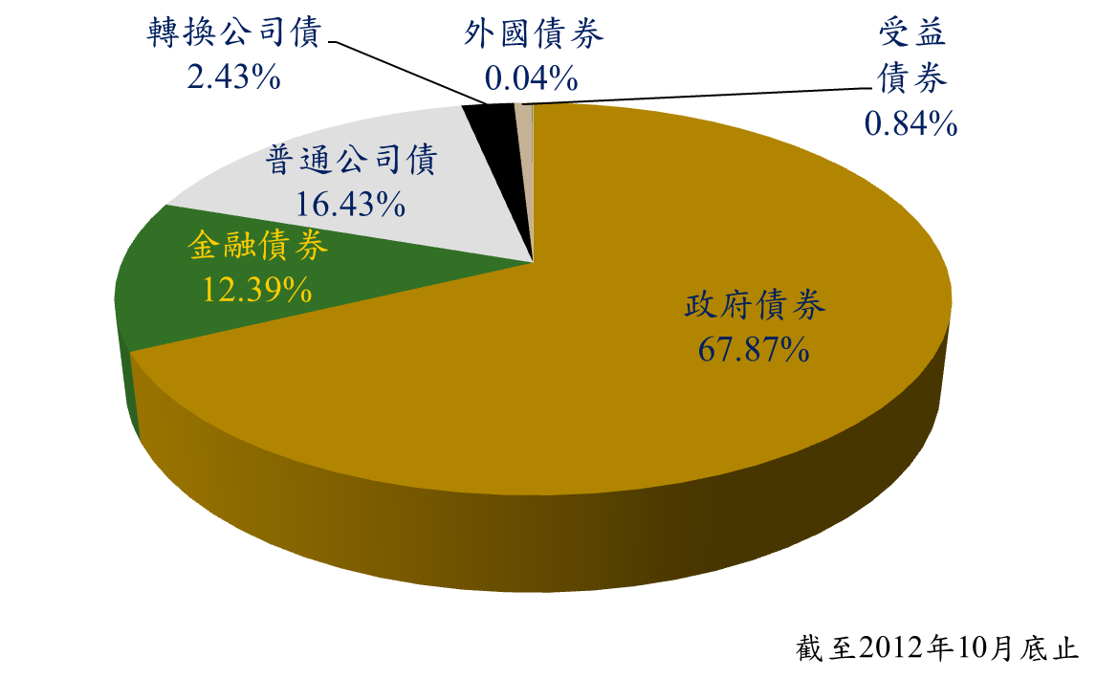
台灣債券市場架構介紹(續)
各類債券流通餘額
22

Slide 24
櫃檯買賣債券市場發行規模
  (一) 政府公債：
  截至101年10月底之流通在外發行餘額
央債：4兆7,363億元（ 86期）
北市債： 630億元（ 6期）
高市債： 716億元（ 8期）
4兆8,709億元（100期）
23

Slide 25
櫃檯買賣債券市場發行規模(續)
  (一) 政府公債(歷年發行金額)
95年：4,400億元
96年：3,931億元
97年：4,100億元
98年：4,700億元
99年：6,100億元
100年: 6,200億元
101年10月止：5,650億元
24

Slide 26
櫃檯買賣債券市場發行規模(續)
-以政府債券之發行金額占大宗
（新台幣億元）
Notes:
市場規模約6兆8千億

Slide 27
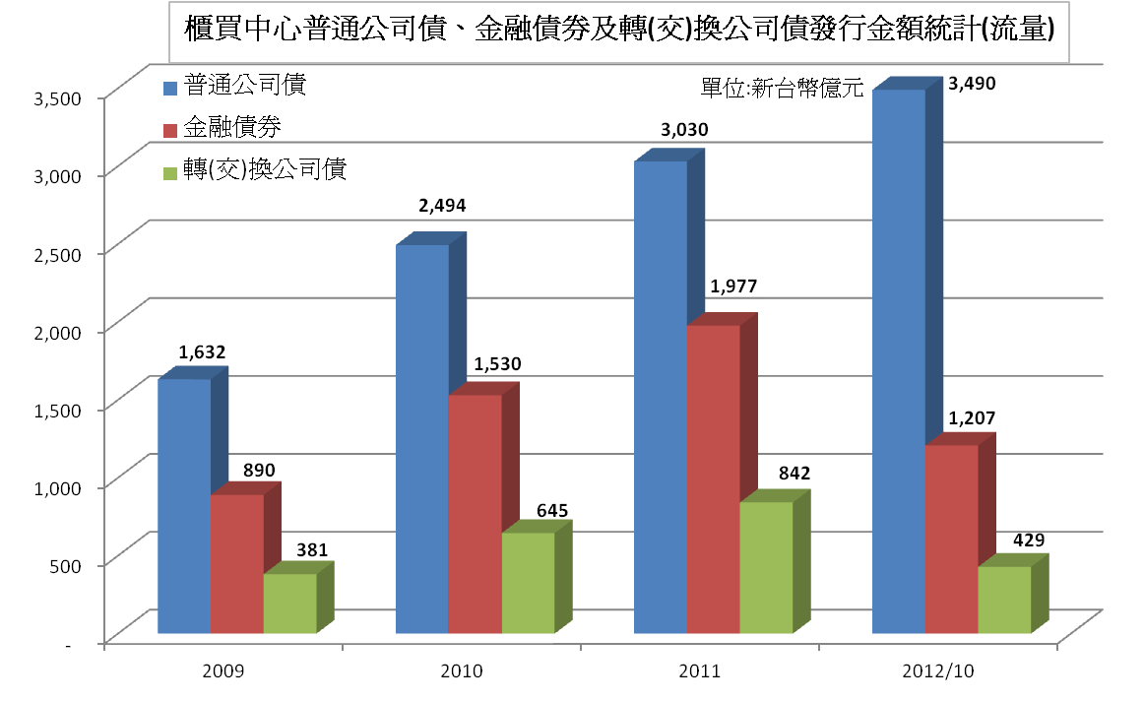
櫃檯買賣債券市場發行規模(續)

Slide 28
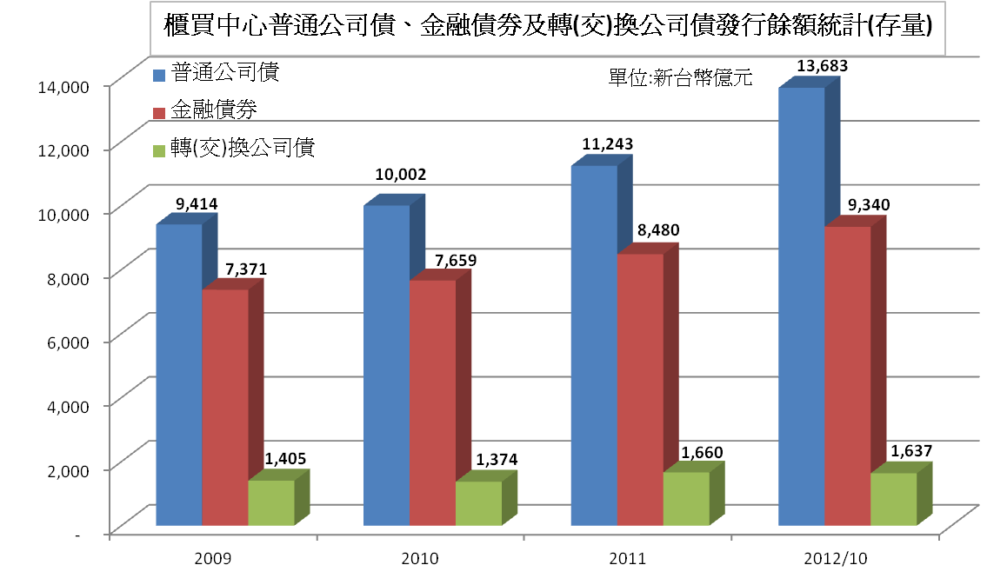
櫃檯買賣債券市場發行規模(續)

Slide 29
-國際債券市場發行概況
櫃檯買賣債券市場發行規模(續)
債券 代碼 | 發行人 | 發行總額 （百萬元） | 上櫃日期 | 到期日期 | 償還年限 | 票面 利率
F89501 | 德意志銀行 | USD250 | 2006/11/1 | 2009/11/1 | 3 | 4.85%
F99601 | 法國巴黎銀行 | AUD 308 | 2007/4/10 | 2010/4/10 | 3 | 6%
F89801 | 德意志銀行 | USD260 | 2009/6/4 | 2012/6/4 | 3 | 3%
F99801 | 法國巴黎銀行 | AUD 290 | 2009/11/5 | 2012/11/5 | 3 | 5.75%
FA9901 | 韓國輸出入銀行 | USD270 | 2010/6/23 | 2013/12/23 | 3.5 | 2.65%
FB9901 | 花旗銀行 | USD330 | 2010/7/16 | 2013/7/16 | 3 | 2.80%
F90101 | 法國巴黎銀行 | AUD 200 | 2012/10/23 | 2015/10/23 | 3 | 4.30%
截至目前為止，市場上共發行7檔國際債券，仍存續者為4檔，最近一檔為法國巴黎銀行於101年10月23日所發行。
以人民幣計價之國際債券別名為寶島債(Formasa Bond)。

Slide 30
債券次級市場日平均成交量
單位:億元
過剩資金去化無處，為了維持報酬率而追逐有限籌碼：
→對投資標的之超額需求，成為殖利率處於歷史低檔的原因之一。
而有限的籌碼流入買方手中後，買方也無後續賣出意願：
→造成近年來債券買賣斷的成交量(流動性)和所占比重日趨下滑。

Slide 31
叁、債券發行人之資格、發債方式及條件
中央登錄公債
公司債
普通公司債
轉換公司債
金融債券
國際債券

Slide 32
(一)中央登錄公債發行制度
1.政府為解決財務收支問題或為募集資金而發行的1年期以上可轉讓的債務憑證。
2.公債發行之法源-「公共債務法」主要規範發行債券額度上限；「中央政府建設公債及借款條例」主要規範發行種類及發行方式等。
甲類公債及借款指支應非自償之建設資金，還本付息財源由財政部編列預算支應；
乙類公債及借款指支應自償之建設資金，由各建設主管機關成立之附屬單位預算特種基金編列償付。
3.中央公債交易商資格：
(1)經證券主管機關核准
(2)最近一年決算有稅後純益
(3)實收資本額在新台幣十億以上且每股淨值高於票面金額
31

Slide 33
(一)中央公債發行制度
-定期適量發行機制(2002年起實施)
    採用「定期、適量」的發行原則，各期發債額度為300～500億元。
第一階段通知
  每年年底公告隔年發行計劃。
  公告內容:每月計劃發行公債之年期。
  第二階段通知
    每季季底公告下季發行計劃。
    公告內容:債券類別、金額、標售日及發行日。
32

Slide 34
(一)中央公債發行制度
-增額發行機制;Reopen (2003年起實施)
債券發行後一年的期間內，以相同之發行條件增量發行。
  與原始公債相同處：票面利率、到期日及還本付息條件。
  與原始公債相異處：標售日、發行日及標售價格。
  一旦發行後，於次級市場中與原始公債無異。
目的
  增加債券流動性及維持市場交易穩定。
  延長指標公債交易壽命，建構完整債券殖利率曲線。
33

Slide 35
(一)中央公債發行制度
101年度公債發行計畫表
月 份 | 一 | 二 | 三 | 四 | 五 | 六
 | 新發行 | 新發行 | 新發行 | 增額發行 | 增額發行
種 類 | 5年期 | 2年期 | 10年期 | 5年期 | 30年期 | 增額發行
年 期 | 新發行 | 新發行 | 新發行 | 增額發行 | 新發行 | 10年期
 | 20年期 | 30年期 | 20年期 | 20年期 | 10年期
月 份 | 七 | 八 | 九 | 十 | 十一 | 十二
 | 新發行 | 新發行 |  | 增額發行 | 增額發行
種 類 | 可分割 | 20年期 | 新發行 | 可分割 | 20年期 | 增額發行
年 期 | 5年期 | 新發行 | 10年期 | 5年期 | 增額發行 | 10年期
 |  | 30年期 |  |  | 30年期
34

Slide 36
(一)中央公債發行制度
-標售制度
中央公債之標售方式分為兩類：
(1)複數利率(價格)標：可採競標或非競標。
(2)單一利率(價格)標：均採競標。為我國現行公債標售制度所使用的方式。
35

Slide 37
(一)中央公債發行制度
  複數利率（價格）標
  --俗稱為複式標，係開標後按競標價格高低決定得標順序，並按其得標價格為公債發行價格，故各得標者應付金額因得標價格高低而不同。
  -- 票面利率以0.125%為級距，並以開標後得標加權平均
  利率之相等或最接近且較低之數訂定。
  單一利率（價格）標
--不論得標價格高低，全部按最低得標價格作為發行價格以計算得標人應付金額，故各得標人取得公債之成本均相同。
-- 票面利率以0.125%為級距，並以開標後得標最高利率
之相等或最接近且較低之數訂定。
36

Slide 38
票面利率決定之實例
(一)中央公債發行制度
依中華民國證券市場編碼原則：A(表中央公債)+2碼年度別+1碼債券別+2碼期別
  101年9月24日中央銀行標售央債350億(A01109)
  開標結果─最高得標利率：1.187%
  ─最低得標利率：0.120%
  ─加權平均得標利率：1.171%
  票面利率─單一利率標：1.125%
  ─複數利率標：1.125%
37

Slide 39
(一)中央公債發行制度
標售結果研判：
得標者的意義：
壽險業或銀行比重高，代表該期公債籌碼極為穩定，適合長期投資；證券或票券業比重高，代表該期公債短線籌碼較為活潑；一般而言，投資信託公司持有比重不大。
加權平均利率與最高利率之差(Tail)：
當競標最高利率與加權平均利率相距太大時，代表市場的看法極為分歧；反之則為接近。
38

Slide 40
(一)中央公債發行制度
  債券指數之編製：
  2004年推出「10年期公債指標」 。
  2005年推出「台灣公債指數」 。
  2005年花旗集團編製「花旗台灣公債指數」
  2006年台灣公債納入雷曼兄弟之「全球綜合債券指數」(現改為巴克萊資本全球綜合債券指數) 。
  2010年最新推出「台灣指標公債指數」
  5年、10年、20年期最新發行之公債，共3期債券納入計算。

Slide 41
(二)普通公司債之發行及掛牌作業
1.向證期局申報
發行公司債
發行公司
2.申報生效
證期局
3 申報公司債掛牌
櫃買中心
4.檢具“公司債櫃檯買賣申請(報)書”,於相關書件備齊後5個營業日掛牌

Slide 42
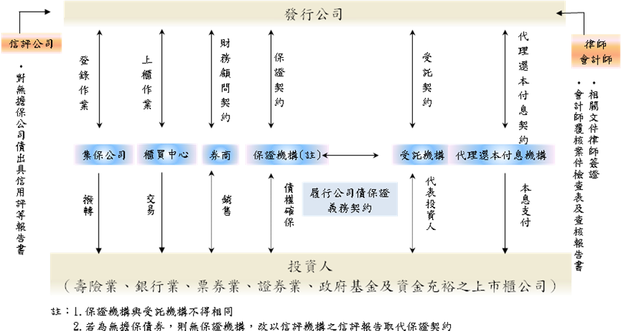
普通公司債發行架構

Slide 43
普通公司債發行時程與作業
由送件至掛牌需時約12個營業日
檢
報書件與公開說明書
報募集公司債

Slide 44
普通公司債發行條件概要
發行年限：目前較為流通為3、5、7及10年期。
還本方式：到期一次還本或分期還本。
計息方式：每月、每季、每半年、每年複利一次
付息方式：每季、每半年、每年付息一次、還本時一次付息（零息債券）
票面利率：
-固定利率
-浮動利率：指標利率包含有定存利率(銀行、郵儲金)、90天期商業本票、隔夜平均拆款利率(倫敦銀行間拆款利率)等，目前以90天期商業本票為主。
-其他：如結構式條件。(主管機關雖未明文禁止結構式條件票面利率普通公司債發行，但於93年聯合投信事件後，已無結構式條件票面利率普通公司債發行掛牌。)

Slide 45
普通公司債發行條件
發行形式：自95年7月股票上櫃、市公司有價證券需全面無實體政策後，其發行之普通公司債皆需採無實體發行，惟公開發行公司發行者不在此限。
償還順位：依償還債務順序可分為主順位及次順位。
擔保條件：依有無提供擔保可分為無擔保債券及有擔保債券。

Slide 46
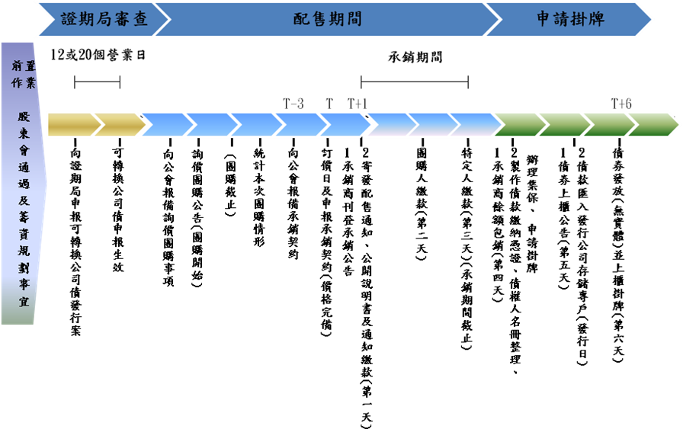
轉換公司債發行流程與作業
12
董 事

Slide 47
轉換公司債發行條件
常見之條件
發行期間：三或五年期為主
發行金額：依票面金額十足發行(極少公司以高於面額 發行)
還本方式：到期時依債券面額以現金一次還本
發行票面利率：0% (99年度中只有4檔有票面利率, 各為1、1.5、1.5及2%, 100年度中只有2檔有票面利率, 各為0.7及3%, 101年度則完全為0%票面利率)
擔保情形：無擔保或有擔保

Slide 48
轉換公司債發行條件(續)
常見之條件
轉換價格之訂定:按基準日前一,三,五個營業日股票收盤價之簡單算術平均數擇一乘以轉換溢價率(目前市場多採101%為主)
價格重設:近年來幾乎無重設條款
(價格重設為於未來特定基準日，得以基準日之時價將轉換價格向下重設之機制，幅度以20%為上限)
發行方式:應採無實體發行(95/07/01開始)
賣回權之利息補償金(以5年期CB而言多設計在2、3、4年以面額加上利息補償金賣回該債券 )
收回權(強制贖回權)
Notes:
* 轉換價格重設：轉換價格的高低會影響投資人將來轉換普通股的損益，所以投資人會擔憂轉換價格是否訂價過高；以往發行公司會在發行條款中，設有當轉換價格訂價後而現股價格下跌超過一定幅度時，可以重新設定轉換價格的條款。

Slide 49
(三)金融債券發行之規範
係銀行依照銀行法有關規定，為供給中期或長期信用，報經主管機關申報生效發行之債券。
申報生效制:主管機關自申請書件送達即日起屆滿十二個營業日，未表示反對者，即為申報生效。
發行人之資格:商業銀行及專業銀行。
發行條件:
發行期間:需2年以上
償債順位:主順位與次順位
類型:普通金融債券、轉換金融債券及交換金融債券
幣別:台幣與外幣
債券型式:強制無實體登錄
利率型態:固定利率、浮動利率

Slide 50
(三)金融債券發行之規範(續)
銀行有下列情形之一者，除另有規定外，不得發行金融債券(銀行發行金融債券辦法第4條)：
一、備抵呆帳提列不足尚未改善者。
二、申請發行時最近三個月平均逾放比率達百分之五以上尚未改善者。
三、申請發行前一年內，因違反法令，經主管機關核處罰鍰次數達三次以上或累計罰鍰金額達新台幣一千萬元以上尚未改善者。
四、申請發行時自有資本與風險性資產之比率（簡稱資本適足率）低於百分之八者。
五、最近一期經會計師查核簽證或經主管機關檢查之累積盈虧扣除出售不良債權未攤銷損失後為負者。
六、最近一期經會計師查核簽證之淨值或經主管機關檢查調整後之淨值，扣除出售不良債權未攤銷損失後為負，或經主管機關依銀行法第六十四條規定限期命其補足資本者。

Slide 51
(四)國際債券市場架構及規範
本國發行人
外國發行人
證交法第22條
證交法第43條之6
證交法第22條
發行人募集與發行海外有價證券處理準則
發行人募集與發行有價證券處理準則
銀行法及銀行發行金融債券辦法
依據外國發行人募集與發行有價證券處理準則
第一、二上市櫃或
金融機構分支機構
他公司的子公司
外幣計價普通公司債,CB,WB
外幣計價普通金融債券
私募外幣計價普通公司債
豁免
債券
ECB,EWB
ESB,EFB
外幣計價之普通公司債或以現股或TDR為轉換或認股標的之CB或WB
國際債券市場

Slide 52
企業籌資更便捷 大眾投資更穩當
國際債券發行及申請上櫃之流程
主管機構申報生效
書面審查
上櫃公告
掛牌交易
取得中央銀行核准函
申請上櫃
申請櫃檯買賣同意函
3個營業日
本國發行人所募資金以外幣保留或全部以換匯或換匯換利CCS交易方式兌換為新臺幣使用者，免附央行核准函
本國發行人無須向櫃買中心申請櫃檯買賣同意函
51
Notes:
◆ 企業籌資更便捷
櫃買中心將持續檢討精進發行面制度，推動海內、外優質企業及特色產業公司掛牌，並強化對上(興)櫃企業的服務 (例如：提供產業價值鏈資訊、募資訊息平台、辦理法說會或海外 Roadshow)，協助做好資訊揭露、輔導強化公司治理。
◆ 大眾投資更穩當
1. 做好對上(興)櫃企業監理與市場監視，完善上(興)櫃市場交易制度，提供投資人安全、公平、有效率的交易市場，增進投資人的信賴和參與。
2. 在現有上櫃商品外，將積極開發多樣化的ETF商品，並評估推動RMB計價債券上櫃，提供投資人更多元的投資商品與服務。

Slide 53
國際債券發行人條件-外國發行人(一)
企業籌資更便捷 大眾投資更穩當
  以豁免方式發行者，應符合下列條件之一
    屬國際組織者，如亞洲開發銀行(ADB)、美洲開發銀行(IADB)或歐洲復興開發銀行(EBRD)等非屬於單一國家之跨國性金融組織。
    信用評等為AAA級評等，且為該國中央政府100％持股或該債券為該國中央政府100％保證。
    外國發行人如為該國中央政府持股100%或對其債務達100%保證、且發行人或其發行標的之信用評等不低於我國主權評等(Aa3、AA-)者，得申請經金管會依證券交易法第二十二條第一項核定發行普通公司債為免向金管會申報生效者之有價證券。
Notes:
◆ 企業籌資更便捷
櫃買中心將持續檢討精進發行面制度，推動海內、外優質企業及特色產業公司掛牌，並強化對上(興)櫃企業的服務 (例如：提供產業價值鏈資訊、募資訊息平台、辦理法說會或海外 Roadshow)，協助做好資訊揭露、輔導強化公司治理。
◆ 大眾投資更穩當
1. 做好對上(興)櫃企業監理與市場監視，完善上(興)櫃市場交易制度，提供投資人安全、公平、有效率的交易市場，增進投資人的信賴和參與。
2. 在現有上櫃商品外，將積極開發多樣化的ETF商品，並評估推動RMB計價債券上櫃，提供投資人更多元的投資商品與服務。

Slide 54
國際債券發行人條件-外國發行人(二)
企業籌資更便捷 大眾投資更穩當
  發行人為第一上櫃(市)公司者，須達下述條件
    債信評等須達經證期局核准或認可之信用評等機構出具達BBB級以上評等
  發行人為第二上櫃(市)公司者，須同時符合下列條件
    股票已於主管機關核定之外國證券交易所或證券市場上市者
    債信評等須達經證期局核准或認可之信用評等機構出具達BBB級以上評等
  公募轉換公司債TCB及附認股權公司債TWB
    其轉換或履行認股權義務之標的為該外國發行人所發行之上市或上櫃股票或臺灣存託憑證(TDR)

Slide 55
國際債券發行人條件-外國發行人(三)
企業籌資更便捷 大眾投資更穩當
  外國金融機構分支機構得發行普通公司債
    外國金融機構之股票應已在經核定之國外證券市場掛牌。
    外國金融機構及其分支機構依註冊地國法令規定得募集與發行本次債券。
    外國金融機構應承諾對發行本次債券負全部責任並依規定履行資訊揭露之義務。
    發行標的應符合債信評等等級BBB級以上。
Notes:
◆ 企業籌資更便捷
櫃買中心將持續檢討精進發行面制度，推動海內、外優質企業及特色產業公司掛牌，並強化對上(興)櫃企業的服務 (例如：提供產業價值鏈資訊、募資訊息平台、辦理法說會或海外 Roadshow)，協助做好資訊揭露、輔導強化公司治理。
◆ 大眾投資更穩當
1. 做好對上(興)櫃企業監理與市場監視，完善上(興)櫃市場交易制度，提供投資人安全、公平、有效率的交易市場，增進投資人的信賴和參與。
2. 在現有上櫃商品外，將積極開發多樣化的ETF商品，並評估推動RMB計價債券上櫃，提供投資人更多元的投資商品與服務。

Slide 56
國際債券發行人條件-外國發行人(四)
企業籌資更便捷 大眾投資更穩當
  他公司之從屬公司得發行外幣計價普通公司債
    發行人應屬他公司之從屬公司並已編製於他公司最近一期之合併財務報表中，並有實際營運行為且非為租稅或其他特殊目的而設立之紙上公司。
    他公司股票應已在經核定之國外證券市場掛牌。
    發行人應承諾依規定履行揭露本身及他公司相關資訊之義務。
    發行標的應符合債信評等等級A級以上。
Notes:
◆ 企業籌資更便捷
櫃買中心將持續檢討精進發行面制度，推動海內、外優質企業及特色產業公司掛牌，並強化對上(興)櫃企業的服務 (例如：提供產業價值鏈資訊、募資訊息平台、辦理法說會或海外 Roadshow)，協助做好資訊揭露、輔導強化公司治理。
◆ 大眾投資更穩當
1. 做好對上(興)櫃企業監理與市場監視，完善上(興)櫃市場交易制度，提供投資人安全、公平、有效率的交易市場，增進投資人的信賴和參與。
2. 在現有上櫃商品外，將積極開發多樣化的ETF商品，並評估推動RMB計價債券上櫃，提供投資人更多元的投資商品與服務。

Slide 57
國際債券發行人條件-外國發行人(五)
企業籌資更便捷 大眾投資更穩當
與發行TDR經核定之海外證券市場相同
主管機關核定之外國證券交易所或證券市場
一、紐約泛歐交易所集團
（一）紐約證券交易所
（二）紐約泛歐交易所
（三）紐約泛歐全美交易所
二、那斯達克證券交易所
三、倫敦證券交易所集團
（一）倫敦證券交易所
（二）義大利證券交易所
四、德國交易所集團之法蘭克
福證券交易所
五、加拿大多倫多交易所集團
之多倫多交易所
六、澳洲證券交易所
七、日本東京證券交易所
八、日本大阪證券交易所
九、新加坡交易所
十、馬來西亞交易所
十一、泰國證券交易所
十二、南非約翰尼斯堡證
券交易所
十三、香港交易所
十四、韓國交易所
十五、經主管機關核定之
其他海外證券市場。
Notes:
◆ 企業籌資更便捷
櫃買中心將持續檢討精進發行面制度，推動海內、外優質企業及特色產業公司掛牌，並強化對上(興)櫃企業的服務 (例如：提供產業價值鏈資訊、募資訊息平台、辦理法說會或海外 Roadshow)，協助做好資訊揭露、輔導強化公司治理。
◆ 大眾投資更穩當
1. 做好對上(興)櫃企業監理與市場監視，完善上(興)櫃市場交易制度，提供投資人安全、公平、有效率的交易市場，增進投資人的信賴和參與。
2. 在現有上櫃商品外，將積極開發多樣化的ETF商品，並評估推動RMB計價債券上櫃，提供投資人更多元的投資商品與服務。

Slide 58
國際債券發行人條件-本國發行人
企業籌資更便捷 大眾投資更穩當
本國發行人可發行之國際債券：
  外幣計價海外普通公司債/海外金融債券
  外幣計價普通公司債/金融債券：
    條件：該債券之債信評等須達經金融監督管理委員會核准或認可之信用評等機構出具達BBB級以上之評等。但普通公司債經金融機構保證者，得以該金融機構最近一年之評等報告取代之。
  外幣計價轉換公司債（CB）、外幣計價海外轉換公司債（ECB）、外幣計價附認股權公司債（WB）及外幣計價海外附認股權公司債（EWB）：
    募集方式：在國內募集與發行之CB及WB或於海外募集與發行並回國申請掛牌之ECB及EWB。
    發行主體：國內公開發行公司。
Notes:
◆ 企業籌資更便捷
櫃買中心將持續檢討精進發行面制度，推動海內、外優質企業及特色產業公司掛牌，並強化對上(興)櫃企業的服務 (例如：提供產業價值鏈資訊、募資訊息平台、辦理法說會或海外 Roadshow)，協助做好資訊揭露、輔導強化公司治理。
◆ 大眾投資更穩當
1. 做好對上(興)櫃企業監理與市場監視，完善上(興)櫃市場交易制度，提供投資人安全、公平、有效率的交易市場，增進投資人的信賴和參與。
2. 在現有上櫃商品外，將積極開發多樣化的ETF商品，並評估推動RMB計價債券上櫃，提供投資人更多元的投資商品與服務。

Slide 59
國際債券發行實例
發行人：法國巴黎銀行（ S&P評等為AA-級 ）
發行期限：3年(101/10/23~104/10/23)
發行總額：澳幣200,000,000元。
債券面額：面額為澳幣10,000元。
受償順位：無擔保主順位債券。
票面利率：每年4.30% 。
付息方式：每半年支付利息乙次，以日為基礎計算之。
掛牌處所：於櫃檯買賣中心上櫃交易。
承銷方式：將由承銷商包銷並以洽商銷售方式出售。
準據法：以英國法律為準據法。
管轄法院：本公司債所生之紛爭係以英國法院為管轄法院。

Slide 60
肆、債券市場交易系統
(一)證券商營業處所議價（所有上櫃債券）
買賣斷交易(OP/OS)
附條件交易(RP/RS)
(二)等殖成交系統（中央公債）
債券電腦議價系統(含買賣斷及附條件交易)
債券比對系統
(三)等價成交系統（CB、EB及WB）
(四)國際債券交易系統
(五)美國公債交易系統

Slide 61
(一)證券商營業處所議價
證券自營商自行買賣得在其營業處所以議價方式買賣，包括買賣斷及附條件交易:
買賣斷
  --買斷交易(Outright Purchase, OP)
  --賣斷交易(Outright Sale, OS)
附條件
  --附買回交易(Repurchase Agreement Repo, RP)
  --附賣回交易(Reverse Repo, RS)

Slide 62
買賣斷交易之圖示
自營商
$
投資人
買 斷
BONDS
風險
自營商
BONDS
投資人
賣 斷
$
風險

Slide 63
營業處所議價交易-買賣斷
    最低成交單位：壹萬元
    交易時間：上午九時至下午三時
    給付結算日：T+2 日之前(國際債券為T+3日之前，專案核准者為T+7日前)
    交易標的：已上櫃之債券或主管機關指定得為櫃檯買賣之債券
    證券商於營業處所為債券買賣斷交易者，必須即時於成交後60分 鐘內申報交易資訊
    證券自營商相互間就本中心所指定之中央登錄公債進行買賣斷交易，應使 用本中心等殖成交系統之電腦議價系統為之。但處分標得之面額不足新台幣伍仟萬元中央登錄公債，得於營業處所以議價方式買賣

Slide 64
營業處所議價交易-買賣斷(續)
    證券自營商在其營業處所以議價方式買賣債券，其買賣如屬於自營商相互間之中央登錄公債買賣斷交易，買賣雙方應將其議定買賣內容輸入本中心之等殖成交系統，辦理比對確認作業
    國際債券透過營業處所議價買賣者，以到期還本基準日為該債券之最後交易日
    國際債券之交易一律為除息交易。其給付結算日止賣方應得之利息，由買方併同成交價金給付賣方。 前項利息之計算，自本期起息日起算至給付結算日止，採計首不計尾，買賣斷交易按該國際債券公開說明書所載之計息方式計算之。

Slide 65
債券附買回交易之圖示
1.承作日:
投資人
1.通知並交付資金
存入債券
2.交付保管憑證
及成交單
保管憑證
保管銀行
證券商
2.到期解約:
投資人
1.通知繳回
保管憑證
2.匯款或台支
及交付成交單
證券商

Slide 66
債券附賣回交易之圖示
1.承作日:
債券持有人
1.通知並交付債券
存入債券
2.匯款或台支
及交付成交單
入庫單
證券商
保管銀行
2.到期解約:
債券持有人
1.通知匯款或台支
2. 債券
證券商
Notes:
所謂附賣回交易，就是手上持有利率工具(即債券、ＣＰ、ＮＣＤ以利息 為主要收益標的的投資工具)的投資人，在確定資金缺口的期間及數量後(就是 有短期的資金需求)，拿手上的利率工具與券商訂約，約定在一定時間後，以 加計約定收益率的方式，向券商買回原利率工具。如此不但不會損失原有的利 息收益，亦不需付出其他相關成本取得所需資金，對投資人的短期流動資金利 用十分有利。 一般而言，企業或個人為維持營運資金的流動性，都習慣以現金或銀行存 款方式，持有流動資金部位。在維持流動性的前提下，只好犧牲了獲利性。但 在用附賣回交易管理流動資金後，部份非日常調度用之資金，便可改用債券的 方式持有，既不會影響資金的流動性，又可以得到長期資金才有的收益性。而 低收益性的現金和銀行存款，只要維持在日常調度所需範圍即可。 目前台灣的資本市場已漸趨活絡，對資金的靈活調度，有正面的效果。資金 的流動性，經過適當的規劃以後，便不一定會與資金的收益性相衝突，附賣回 交易的操作方式，就是一個極佳的範例。

Slide 67
營業處所議價交易-附條件
    投資人初次與債券自營商承作債券附條件交易時，應簽訂債券附條件買賣總契約，並檢附身分證或登記證照影本，毋庸辦理開戶。
    附條件交易給付方式：
    --央債:交易憑證或轉讓登記
    --非央債:債券存摺或帳簿劃撥
    債券附條件買賣之標的於賣還日前，所有權屬於買方
    債券附條件交易約定買回賣回之期間不得超過一年
    融券交易之約定期間應在一個月之內
    給付結算日：T+2日之前(國際債券為T+3日之前)

Slide 68
營業處所議價交易-附條件(續)
    證券自營商於營業處所議價買賣債券，除與金融機構之交易外，不得對相同客戶為債券買賣斷與附條件交易或買斷與賣斷交易相抵之給付結算。前項金融機構指金融機構合併法第四條所稱之金融機構。
    債券附條件交易之利息所得(99.01.01實施)
    --個人依所得稅法14條之1規定採10%分離課稅
    --法人依所得稅法24條之1規定計入營利事業所得額課稅
    證券商從事外幣計價國際債券附條件交易，其所收入或支付之外幣資金不得兌換為新台幣。
Notes:
* 金融機構︰指下列銀行業、證券及期貨業、保險業所包括之機構，及 其他經主管機關核定之機構︰ (一) 銀行業︰包括銀行、信用合作社、農會信用部、漁會信用部、票券 金融公司、信用卡業務機構及郵政儲金匯業局。 (二) 證券及期貨業︰包括證券商、證券投資信託事業、證券投資顧問事 業、證券金融事業、期貨商、槓桿交易商、期貨信託事業、期貨經 理事業及期貨顧問事業。 (三) 保險業︰包括保險公司及保險合作社。 (四) 信託業等。

Slide 69
營業處所議價交易-風控機制
    證券自營商附買回及附賣回交易額度上限： 合計不得超過該證券商淨值之6倍。但與中央銀行進行之公開市場操作部位，不在此限。
    櫃買中心得調降證券商附買回及附賣回交易餘額之倍數(1)證券商之資本適足率偏低者(低於120%)；
    (2)依「證券商整體經營風險預警作業辦法」所定，證券商債券業務比率已達規定預警標準，且應行改善事項未於限期內改善或提出說明者。
    ※債券業務比率之計算式：
    附買回交易餘額－ (買賣斷交易餘額＋附賣回交易餘額） ──────────────────────── ───── (買賣斷交易餘額＋附賣回交易餘額)

Slide 70
(二)等殖成交系統
中央政府公債電腦議價交易制度
中央政府公債比對交易制度
中央政府公債附條件交易制度
等殖成交系統給付結算制度

Slide 71
等殖成交系統(續)

Slide 72
等殖成交系統(續)
交易制度規範
  參與對象：債券自營商
  交易標的：中央登錄公債
  交易型態：買賣斷交易、附條件交易、發行前交易
  交易方式：債券電腦議價系統、比對系統
  交割期間：T+2日
  交割方式：淨額交割（買賣斷、附條件合併淨額結算）
  風險管理：結算準備金

Slide 73
等殖成交系統(續)
  特點：
  可大量擴充交易端末設備(PC)，且成本低廉。
  可選擇主動報價或請對手報價(詢價)。
  可選擇參考報價或確定報價。
  可選擇顯名報價或匿名報價。
  可自設報價區間、交易對象及部位限額等，系統線上即時控管。
  提供整合前、中、後台作業的服務。
  提供資料查詢、價格換算、損益計算、風險評估等附加功能。

Slide 74
等殖成交系統--電腦議價交易系統
    交易單位：伍仟萬元
    交易標的：中央登錄公債
    -- 主要交易標的為指標公債
    -- 指標公債目前有五檔(按月由櫃買中心公告)
    -- 5及20年期各一檔，10年期三檔
    證券自營商相互間買賣指標公債應使用櫃買中心等殖成交系統為之。
    報價方式：可採匿名或顯名(即使匿名報價，成交後仍可得知交易對象)。
    成交方式
    -- 確定報價：點選即行成交
    -- 參考報價：點選後，原報價券商得於二十秒內回應
    -- 每次成交以一交易單位逐一進行成交

Slide 75
等殖成交系統-電腦議價交易系統(續)
    報價對象： 單一券商、一組券商、全市場
    詢價：被詢價者所回應之報價為確定報價，詢價者於20秒內確認後即行成交
    買賣申報數量
    -- 一交易單位或其整數倍
    -- 單筆不得超過九交易單位
    買賣申報方式
    --買賣斷：殖利率
    --附條件：利率
    --交換公債：百元價

Slide 76
等殖成交系統-電腦議價交易系統(續)
升降單位
    -- 買賣斷及附條件：萬分之一個百分點
    -- 交換公債：萬分之一元
    改帳 (下午四點前)
    -- 緣由：買賣報價錯誤而成交者
    -- 程序：經他方同意,以書面為之
    成交對象限制
    -- 同一證券商之總、分支機構間
    -- 前一證券商之分支機構間
    交易時間 (上午九時至下午一時三十分)
    -- 公債標售日：得延長至下午四時

Slide 77
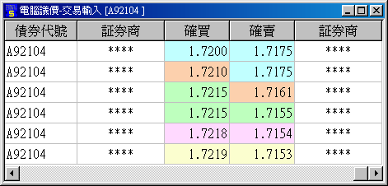
等殖成交系統-電腦議價交易系統(續)報價與交易畫面
交易輸入(單一債券)，揭示最佳6筆報價，不同顏色代表不同的報價利率。

Slide 78
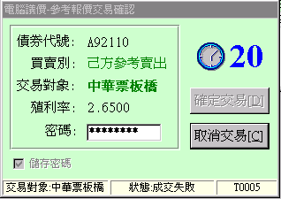
等殖成交系統-電腦議價交易系統(續)
滑鼠左鍵在合意的確定報價利率點選兩下，出現「交易確認」對話框，Enter即成交
如為參考報價，報價
方有20秒的考慮時間
即使匿名報價，成交
後也可得知交易對象

Slide 79
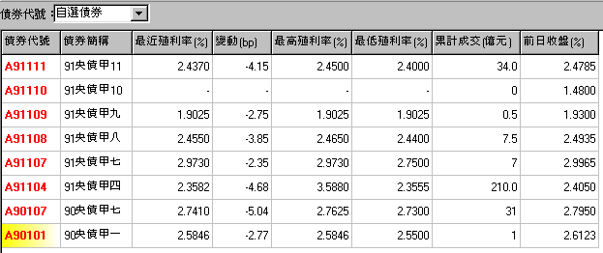
等殖成交系統-電腦議價交易系統(續)成交行情資訊揭露畫面

Slide 80
等殖成交系統-比對交易系統
    交易單位：壹拾萬元
    交易標的：中央登錄公債
    交易對象：債券自營商
    成交方式：證券商應將其在營業處與同業間之交易資料輸入本中心比對系統，經系統比對買賣雙方申報資料相符後確認成交。

Slide 81
等殖成交系統-比對交易系統(續)
證券商應隨時注意比對狀態，如有未成交者，應儘速聯絡交易對手瞭解狀況

Slide 82
等殖成交系統之風控機制
    1.採個別責任制的給付結算準備金制度。
      2.證券商參加債券等殖成交系統買賣前，應向櫃買中心預繳債券給付結算準備金。
      3.證券商所繳存之準備金，經扣減風險值、加計買賣斷交易損益後，有低於準備金最低限額者，須於次一營業日上午九時前補足其差額。
      ※風險值計算（VAR）
      ─買賣斷：JP Morgan的RiskMetrics方法計算
      ─附條件交易：RP與RS相抵後餘額之千分之一計算之

Slide 83
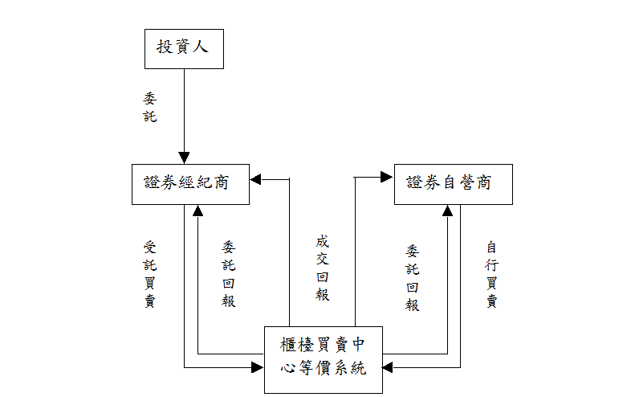
(三)等價成交系統
公司債於等價系統之交易流程

Slide 84
公司債於營業處所議價之交易流程
等價成交系統(續)

Slide 85
等價成交系統(續)
  交易方式
  透過本中心等價成交系統撮合。
  在證券商營業處所議價後輸入等價成交系統成交。得以議價方式買賣之範圍：
  與客戶或其他證券自營商之買賣。
  證券經紀商參加本中心等價成交系統發生錯帳或違約，因無法自該系統補券，而須與其他證券自營商議價補券之買賣。
  交易單位及升降幅度
  轉(交)換公司債以面額新台幣十萬元為一交易單位。
  升降幅度，以漲或跌至當日參考價格百分之七為限。

Slide 86
等價成交系統(續)
  升降單位
  未滿一百五十元者為五分。
  一百五十元至未滿一千元者為一元。
  一千元以上者為五元。
  風控機制
  共同責任給付結算基金制度。
  行情揭示
  等價成交系統與營業處所議價交易行情分開揭示
  「明日參價」係以等價系統收盤價為準
  前一營業日等價成交系統無成交紀錄但交易時間結束時有買進或賣出 之申報紀錄者，仍應調整參考價

Slide 87
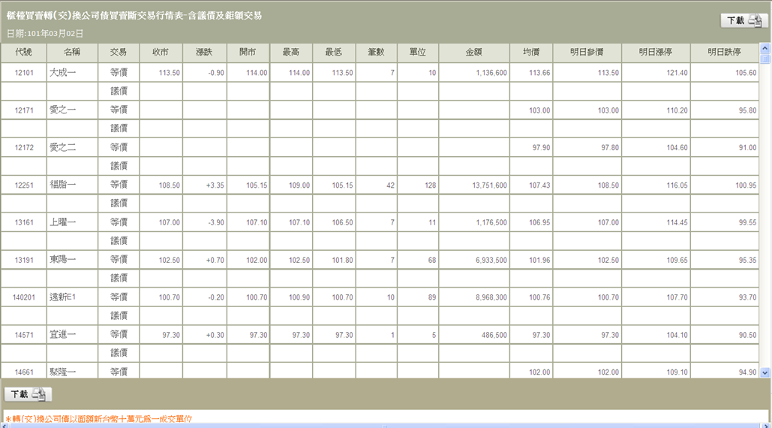
等價成交系統-每日交易行情揭示

Slide 88
轉(交)換債交易資訊-每日交易行情
計算明日參價的法令依據：
本中心「轉換公司債、交換公司債暨債券換股權利證書買賣辦法」
第 10 條 | 轉換公司債及交換公司債，其買賣斷交易每營業日參考價格、開始交易基準價、收盤價格之計算方式及其公告作業準用本中心業務規則有關上櫃股 票之規定。
本中心「證券商營業處所買賣有價證券業務規則 」
第 57 條 | 股票之參考價格，除另有規定外，依下列順序決定之： 一、前一營業日等價成交系統之收盤價格。 二、前一營業日等價成交系統無成交紀錄但交易時間結束時有買進或賣出之申報紀錄者，若最高買進申報價格高於該日開始交易基準價，以該最高買進申報價格作為當日參考價格；若最低賣出申報價格低於該日開始交易基準價，以該最低賣出申報價格作為當日參考價格。 三、前一營業日等價成交系統之開始交易基準價。 本中心應按日計算參考價格並公告之。

Slide 89
轉(交)換債交易資訊-每日交易行情(續)
一日未成交轉(交)換公司債調整參考價一覽表
交易 股票 股票 收盤價 最高 最低 漲停價 跌停價
日期 代號 名稱 買價 賣價
開始交易基準價
今日最 佳報價
調整 參考價
1011002 12172 愛之二 0 - 97.80 104.75 91.05 97.90 97.80(賣) 97.80
1011002 23772 微星二 0 101.00 - 105.90 92.10 99.00 101.00(買) 101.00
1011002 23833 台光三 0 107.55 111.50 119.70 104.10 111.90 111.50(賣) 111.50

Slide 90
等價成交系統
可轉債與股票之比較
 | 上市CB | 上櫃CB | 上市櫃股票
盤後定價交易 | O | O | O
零股交易 | X | X | O
鉅額交易 | O | O | O
漲跌幅±7％ | O | O | O
掛牌首五個營業日無漲跌幅 | X | X | O

Slide 91
(四)國際債券交易系統
交易機制比照公債等殖成交系統
交易申報及單位
  買賣斷採百元價格申報，升降單位為百分之一元；附條件採利率申報，升降單位為萬分之一個百分點。
  交易單位為面額人民幣一百萬元、美元、歐元或澳幣十萬元、日圓一千萬元，其他貨幣計價者由本中心另訂之。
  附條件交易之承作期間，區分為一、五、十個營業日，但其賣還日不得跨交易標的還本付息前五營業日至還本付息當日。

Slide 92
國際債券交易系統(續)
透過國際債券系統買賣之國際債券，以到期還本基準日前第三個營業日為該債券於本系統買賣之最後交易日。買方於付息基準日前第二個營業日以後透過國際債券系統買入之國際債券不具領取當期利息之權利。
國際債券發行時如登錄在國內證券集中保管事業機構者，一律不印製實體 債券，且證券商買賣該國際債券以採國內證券集中保管事業機構帳簿劃撥 之方式交付為限。國際債券發行時如登錄在國外證券保管事業機構者，則證券商買賣該國際 債券應透過國內證券集中保管事業機構於該外國證券保管事業機構開設之 帳戶辦理相關之帳簿登載。

Slide 93


國際債券交易系統(續)-交割結算方式
成交之債券及價金採淨額結算交割：
  有應付價金者，應於T+3日13:30前，存入櫃買中心國際債券款項結算專戶
  有應付債券者，應於T+3日13:30前，依國內證券集中保管事業機構之規定，完成債券之給付
  有應收價金者，櫃買中心於T+3日13:30起，存入證券商之款項結算專戶
  有應收債券者，櫃買中心於T+3日13:30起，通知國內證券集中保管事業機構劃撥入帳

Slide 94
國際債券交易系統(續)-風控機制
參加國際債券交易系統之證券商，應簽訂櫃買中心所訂之「證券商參加國際債券交易系統買賣契約」，並繳付債券給付結算準備金。
準備金之繳存、增補及申請領回應依櫃買中心規定辦理(比照公債等殖成交系統)。

Slide 95
國際債券交易系統(續)-風控機制
計算方式
  所有金額均以台幣計算，匯率應按本中心指定之外匯銀行前月份每日外匯匯率收盤價中價之平均值。
  證券商已繳交的公債準備金納入國際債券標的後，採相同之計算基礎一併辦理
  有低於準備金最低限額者，須於次一營業日上午九時前補足其差額。

Slide 96
(五)美國公債交易系統
  新增美國政府公債得為櫃檯買賣之有價證券(2009/11起)：
  債券自營商得於其營業處所為美國公債買賣斷及附條件交易
  外國公債交易系統上線(2009/11)：
  債券自營商可藉由櫃買中心外國公債交易系統直接參與美國公債交易商B2B市場

Slide 97
美國公債交易系統架構
2. 以本中心名義下單
1. A下單
下單
國內交易商A
本中心
交易系統
ICAP
交易平台
國外交易商
4. 回報成交。 A與本中心互相有交割義務
3. 回報成交。本中心與ICAP互相有交割義務
成交回報
  證券商透過本中心系統與ICAP美國公債交易平台（BrokerTec）連線
  證券商買賣單透過與本中心系統連線後，自行操作下單。交易單經本中心系統檢覈後傳送至ICAP撮合傳送至ICAP平台撮合
交易時間：T日上午7:30至T+1日上午5:30（美東時間 T-1日19:30至T日17:30）

Slide 98
美國公債交易系統(續)-結算交割
結算作業：
  本中心分別與ICAP及國內交易商淨額結算。
交割作業：
  國內交易商與本中心交割，本中心另與ICAP交割
  採T+1日交割
  券：應於台灣時間T＋1日24:00前匯至本中心專戶
  款：應於台灣時間T＋1日24:00前匯至本中心專戶
本中心交割及保管專戶開立於摩根大通銀行。
風險控管：
  盤後依個別證券商部位，計收結算準備金
  結算準備金以等值台幣計收，與台灣公債等殖成交系統分別計算，但同一帳戶合併計收。

Slide 99
伍、投資人如何買賣債券
債券交易開戶流程
附條件交易實務
投資債券之優缺點
債券交易之稅賦

Slide 100
債券交易開戶流程
至債券商索
取開戶資料
填寫開戶表單
備齊下表相關要件親自開戶
客戶類別 | 開戶要件 | 注意事項
一.個人戶 | 本人身分證(雙證件) 影本 個人印章 集保存摺影本 銀行存摺影本 | 開戶總契約蓋章加親簽
二.一般公司戶 | 營業執照影本 變更登記表影本 委託授權/受任承諾書 負責人/被授權人身份證(雙證件)影本 公司大小章 | 開戶總契約蓋公司大小 章+親簽 開戶總契約代理人蓋章+親簽 委任人：公司章+負責人蓋章加親簽 受任人：蓋章加親簽

Slide 101
附條件交易實務
附條件交易(RP/RS)流程
開戶：客戶必須先經開戶才能承作。
承作：金額以新台幣一百萬元以上為原則。
投資人於交易當日早上告知債券商欲承作金額天期、利率
當日債券商確認交易，客戶當日匯款至債券商帳戶
債券商當日寄出成交單、交付清單及存摺單據
投資人收到成交單與交付清單於回覆聯寄回債券商
Notes:
*附條件交易（RP/RS）債券附條件交易是指交易雙方在承做債券交易時即約定承作金額、天期及利率，到期時賣（買）方則以原金額加上承作期間的利息買（賣）回該承做債券。

Slide 102
附條件交易實務(續)
到期：
到期當日投資人決定是否續作
是
否
承作
債券商將到期金額匯入客戶約定本人帳戶

Slide 103
附條件交易實務(續)
提前解約：
投資人於解約前一天通知債券商
投資人當日前將債券存摺送至債券商戶
債券商將當日解約金額匯入投資人約定之本人帳戶

Slide 104
投資債券之優點
  投資報酬率穩定：債票上載有固定（或浮動）利率，按期償還本金或利息，投資人有確定收入，且往往高於銀行定存，利率下跌時更可享有資本利得；而轉換公司債尚得以分享股票上漲之利益。
  風險相對較低：政府公債以及金融債券較少債信問題；至於優良企業所發行之公司債，相對於其他證券亦較安全。
  流動性高：政府公債可隨時在市場上銷售，也可充當押標金或保證之用，或利用附條件交易方式向債券自營商取得資金週轉；公司債則須看發行公司之債信及營收狀況。
  資金調度成本低：隨時可以政府公債抵押，利用附條件交易方式向債券自營商取得資金週轉，其利率通常較向銀行貸款低，又不影響持券人之債息收入，手續亦簡便。

Slide 105
投資債券之風險
  信用風險：若債券發行人之債信不良，恐有無法償還本金或利息之虞。
  流通風險：例如供需是否平衡、交易市場是否活絡順暢等等。
  利率風險：影響債券價格變動的主因即利率的波動，而影響利率走勢的因素例如央行的貨幣政策、通貨膨脹、景氣狀況、國際金融情勢等。
  其他風險：例如實體債券的偽造變造風險及遺失毀損風險。

Slide 106
債券交易之稅賦
證券交易所得稅：免稅
  所得稅法第四條之一:自中華民國七十九年一月一日起，證券交易所得停止課徵所得稅，證券交 易損失亦不得自所得額中減除。
  金融資產證券化條例第五條:受益證券及資產基礎證券，除經主管機關核定為短期票券者外，為證券交易法第六條規定經財政部核定之其他有價證券。
  不動產證券化條例第七條:依本條例規定募集或私募之受益證券，為證券交易法第六條規定經主管機 關核定之其他有價證券。

Slide 107
債券交易之稅賦(續)
證券交易稅：免稅
  公債 - 依據證交稅條例第一條
  公司債及金融債券-依據證交稅條例第二條之一
  金融資產證券化第三十九條:受益證券除經主管機關核定為短期票券者外，其買賣按公司債之稅率課徵證券交易稅。
  不動產證券化第四十九條:依本條例規定發行或交付之受益證券，其買賣或經受託機構依信託契約之約定收回者，免徵證券交易稅。
  證交稅條例第二條之一:為活絡債券市場，協助企業籌資及促進資本市場之發展，自中華民國九十 九年一月一日起七年內暫停徵公司債及金融債券之證券交易稅。

Slide 108
債券交易之稅賦(續)
利息所得稅：
  個人- 分離課稅 (依據所得稅法第十四條之一)
  法人- 營利事業所得稅(依據所得稅法第二十四條之一)
  金融資產證券化第四十一條:特殊目的信託財產之收入，減除成本及必要費用後之收益，為受益人之所得，按利息所得課稅。上述利息所得於實際分配時，應以受託機構為扣繳義務人，依規定之扣繳 率扣繳稅款分離課稅，不併計受益人之綜合所得總額或營利事業所得額。
  不動產證券化第五十條:依本條例規定募集或私募之受益證券，其信託利益應每年分配。 依前項規定分配之信託利益，為受益人之所得，按利息所得課稅。上述利息所得於分配時，應以受託機構為扣繳義務人，依規定之扣繳率 扣繳稅款分離課稅，不併計受益人之綜合所得稅總額或營利事業所得額。

Slide 109
利息所得稅相關法條-個人
所得稅法第十四條之一
自中華民國九十六年一月一日起，個人持有公債、公司債及金融債券之利息所得，應依第八十八條規定扣繳稅款，不併計綜合所得總額。(即個人採分離課稅)
自中華民國九十九年一月一日起，個人取得下列所得，應依第八十八條規定扣繳稅款，扣繳率為百分之十，不併計綜合所得總額： 一、短期票券到期兌償金額超過首次發售價格部分之利息所得。 二、依金融資產證券化條例或不動產證券化條例規定發行之受益證券或資產基礎證券分配之利息所得。 三、以前項或前二款之有價證券或短期票券從事附條件交易，到期賣回金 額超過原買入金額部分之利息所得。 四、與證券商或銀行從事結構型商品交易之所得
前項利息所得不適用第十七條一項第二款第三目之三儲蓄投資特別扣除之規定；其扣繳稅額不得自納稅義務人綜合所得稅結算申報應納稅額中減除。

Slide 110
利息所得稅相關法條-營利事業
所得稅法第二十四條之一
營利事業持有公債、公司債及金融債券，應按債券持有期間，依債券之面值及利率計算利息收入。
前項利息收入依規定之扣繳率計算之稅額，得自營利事業所得稅結算申報應納稅額中減除。
營利事業於二付息日間購入第一項債券並於付息日前出售者，應以售價減除購進價格及依同項規定計算之利息收入後之餘額為證券交易所得或損失。
自中華民國九十九年一月一日起，營利事業以第一項、前條第二項、第三項規定之有價證券或短期票券從事附條件交易，到期賣回金額超過原買入金額部分之利息所得，應依第八十八條規定扣繳稅款，並計入營利事業所得額課稅；該扣繳稅款得自營利事業所得稅結算申報應納稅額中減除。

Slide 111
利息所得稅相關法條-營利事業(續)
(營)債券利息=債券面值*債券利率*持有期間
債券面值
  固定利率債券的面值：指投資人投資的帳面價值
  交易目的且未攤提折溢價之債券：指債券的面額
  浮動利率債券的面值：指債券的面額
債券利率
  固定利率債券的債券利率：取得時成交之有效利率
  交易目的且未攤提折溢價之債券：當期票面利率
  浮動利率債券的債券利率：當期票面利率
  所稱有效利率，指於公債、公司債及金融債券預期存續期間，使未來收取現金之折現值，等於取得時帳面價值之利率。

Slide 112
利息所得稅相關法條-營利事業(續)
零利率債券利息之認列
  債券購入價格與面額之差額為利息收入
  應於債券償還期間平均分攤計算每日應攤計之利息
  按每日應攤計之利息乘以其持有天數,計算利息收入
含選擇權債券利息之認列
  有票面利率者,應以票面金額乘以票面利率,按持有期間計算利息收入
  票面利率為零,惟有利息補償者,應計入取得年度之所得

Slide 113
如何閱讀債券相關資料
債券商品重要觀察指標
本中心提供之債券資訊

Slide 114
債券商品重要觀察指標
利率走勢
台灣重要總經指標 | 消費者物價指數(CPI)
 | 躉售物價指數(WPI)
 | 外銷訂單與進出口值
 | 經濟成長率(GDP)
 | 景氣對策信號
 | 領先指標與同時指標
 | 貨幣供給額
美國重要總經指標 | 消費者物價指數(CPI)
 | 經濟成長率(GDP)
 | ISM指數
 | 消費者信心指數
 | 就業報告
113
Notes:
* ISM指數：每月第一個工作日由供應管理協會(ISM)公佈的全國製造業採購經理人指數(PMI)。ISM每個月對企業經理人針對特定問題作調查，編製訂單、生產、價格、存貨、出貨速度與雇用等指標，經過季節調整和加權後編製成PMI。

Slide 115
債券商品重要觀察指標(續)
長短期利率走勢
114

Slide 116
債券商品重要觀察指標(續)
各國央行貨幣政策方向
國內央行貨幣政策方向 | 公開市場操作
 | 重貼現率政策
 | 存款準備率政策
 | 外匯政策
 | 選擇性信用管制
美國聯準會貨幣政策方向 | 聯邦基金利率
 | 量化寬鬆政策(QE)
 | 扭轉操作(OT)：係透過賣出短期資產、購買長期公債以壓低長期利率水準
 | 低利率水準至何時結束
115

Slide 117

本中心債券資訊提供
  本中心網站（http://www.otc.org.tw）提供完整之債券資料，歡迎投資人上網瀏覽，其內容包括各類債券詳細之發行資料、證券商對中央登錄公債、公司債或金融債券之即時買賣報價行情、各種債券交易統計報表等。
  本中心定期出版「證券櫃檯月刊」及提供各種資料之閱覽室供投資人使用，對投資人買賣債券極有助益。如果投資人不便至本中心參閱資料，也可以就近在證券商營業處所蒐集資料或是洽詢資訊廠商。

Slide 118
本中心現有網站之資訊提供
「債券市場資訊」
  網址：http://www.otc.org.tw/ch/bond/
  目的：提供債券市場使用者更完整及有效率之服務，使投資人或發行公司查詢債券相關訊息時更為便利
  推出時間：101年1月2日
  內容：分為七大區塊﹝發行資料﹞﹝交易資訊﹞﹝市場公告﹞﹝業務服務﹞﹝法規查詢﹞﹝認識債券﹞﹝友善連結﹞

Slide 119
本中心現有網站之資訊提供(續)
「債券市場資訊」首頁資訊
  行情揭示圖表
    台灣指標公債指數圖
    公債殖利率曲線圖
    公司債含息參考殖利率曲線圖
    台灣公債指數最近一年走勢圖
    公債等殖買賣斷盤中報價行情表及盤中成交行情表
    公司債處所盤中報價行情表及處所議價最新即時成交行情
  最新公告：最近發行債券資訊及最新債券上櫃公告
  活動訊息：最新活動、宣導會、競賽或其他重要訊息

Slide 120
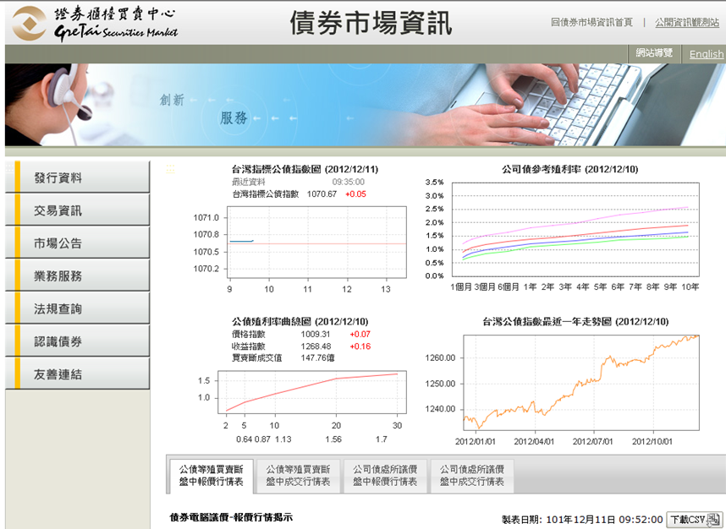
行情揭示圖表
Notes:
˙債券自營商於其營業處所買賣債券，依規定應於確定成交後迅即將其成交資料向本中心申報，本中心經彙整統計所有債券自營商回報的資訊後，每日製作並於網站公告相關之統計表或行情表。
˙債券自營商參加本中心「債券等殖成交系統」買賣債券，除可透過網路系統時揭示中央登錄公債的買賣報價，並可進行線上詢價與敲定成交，報價與成交資訊均於盤中即時揭示與更新，提昇資訊揭露之效率，避免落後與失真；有關債券自營商在債券等殖成交系統上之報價與成交資訊，同步揭示於本中心網站，各項交易統計表與行情表亦於網站公告之。

Slide 121
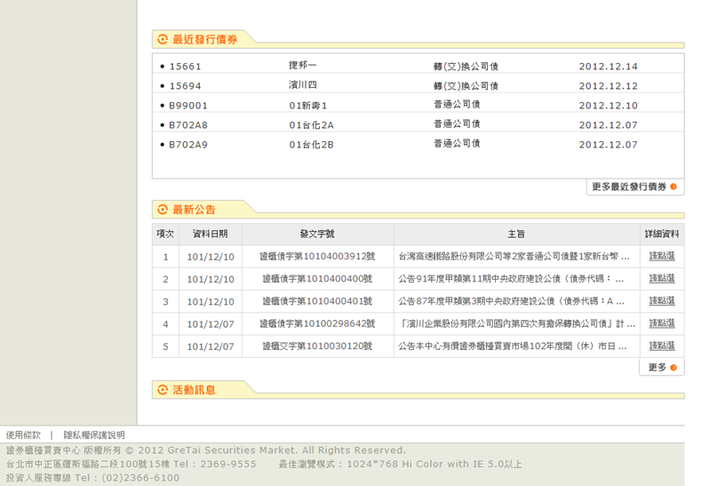
最近發行債券
最新公告
活動訊息

Slide 122
本中心現有網站之資訊提供(續)
七大區塊內容
  發行資料：提供使用者債券發行相關資訊
  交易資訊：提供使用者查詢成交行情及債券相關統計報表
  市場公告：提供使用者查詢櫃買中心及公開資訊觀測站之公告
  業務服務：提供使用者相關業務辦理資訊
  法規查詢：提供使用者查詢債券相關法規
  認識債券：介紹債券商品及提供相關債券資訊
  友善連結：提供使用者債券相關網站連結

Slide 123
七大區塊

Slide 124
資訊取得
  投資人服務專線：(02) 2366-6100
  櫃檯買賣中心網站：www.otc.org.tw
  投資人閱覽室：台北市羅斯福路二段100號11樓
  電子郵件信箱：server@mail.gretai.org.tw

Slide 125
簡報完畢
敬請指教
http://www.gretai.org.tw

Slide 126
各籌資方式特性比較
比較項目 | 銀行貸款 | 現金增資（採詢價圈購） | 普通公司債 | 轉換公司債
需股東會通過 | × | ○ | × | ×
需董事會通過 | × | × | ○ | ○
性質 | 間接融資 | 直接融資 | 直接融資 | 直接融資
流通性 | 無 | 極佳 | 普通 | 佳
利率形式 | 短期浮動 | 無利息支出 常折價發行 | 長期固定 | 低或無票面利率 常溢價發行
案件申請(報)需時(非金融業) | 不一定 | 12個營業日 | 7個營業日 | 12個營業日
核准到資金到位 | 視銀行而定 | 約一個月 | 約二週 | 約一個月
盈餘稀釋 | 無 | 大 | 無 | 延緩
原股東資金壓力 | 無 | 有 | 無 | 無
負債比率 | 提高 | 降低 | 提高 | 提高
發行額度限制 | 無 | 有 | 有 | 有
利息費用(註) | 中 | 無 | 低 | 極低
保留員工認股 | 無 | 有 | 無 | 無

Slide 127
各籌資方式成本及優缺點比較
商品別 | 成本 | 有利因素 | 不利因素
銀行貸款 | 若聯貸加計主辦費、管理費約cp+0.6%~0.9%。 | 1.程序簡易，迅速取得資金，調度彈性大。 2利息可產生節稅效果。 | 1.容易雨天收傘。 2.需利息支出。 3.負債比率上升。 4.大部分需提供擔保品。 5.期限短，續貸與否決定權在銀行。 6.銀行的限制條款較多且嚴格，多有財務條款。
現金增資（採詢價圈購） | 承銷手續費約為發行總額之2.5％或500萬元。 | 1.降低負債比率，改善財務結構。 2.普通股無利息支出。 3.市場流通性較佳。 | 1.股本膨脹速度快，將直接稀釋每股獲利。 2.發行時總費用較高。 3.分散股權，對原股東經營權穩定造成影響。 4.需召開股東會，困難度較高與時程較久。 5.現增價格常折價發行，獲利稀釋大。
GDR/ADR | 基本費用約30萬美元，另承銷手續費約為發行總額之2.5％。 | 提升發行公司國際知名度 | 1.發行時程冗長，發行價格浮動，獲得資金不確定性增加。 2.募集之總費用最高。 3.股本稀釋。 4.經營權較易受威脅。

Slide 128
各籌資方式成本及優缺點比較(續)
商品別 | 成本 | 有利因素 | 不利因素
普通公司債 | 1.40%(無擔) ~ 1.90%(有擔)，約cp + 0.1% ~ 0.5%。 | 1.核准及發行時程較快。 2.無稀釋盈餘之顧慮。 3.不具對公司經營權威脅。 4.屬於長期穩定資金。 5.債息可列費用，有節稅效果。 6.長期成本固定，有利於控制費用。 | 1.利息支出。 2.負債比率上升。 3.到期還款之資金壓力。
轉換公司債 | 票面利率0~1%，未轉換則需視其發行條件是否補貼利息。 | 1.資金募集成本低。 2.具有高度的發行條件彈性，可依公司需求設定折溢價發行，轉換價格溢價率、利息、買回權、賣回權等條件。 3.相較於現金增資，股權稀釋延後。 4.轉換後，由負債變成資本，可節省利息支出，並避免到期還本之資金壓力。 5.若有利息可產生節稅效果。 | 1.轉換權利屬於債權人，難以掌握長期資金調度計畫。 2.募資時點需視股市表現狀況而定。 3.到期時未轉換，將面臨清償壓力。

